Slide 1
XX技術の進化とその応用
山田 太郎
2025年3月20日

Slide 2
研究の目的
・XX技術の現状と課題
・技術の進化に向けたニーズ
・本研究の目的は、XX技術の応用を拡大すること

Slide 3
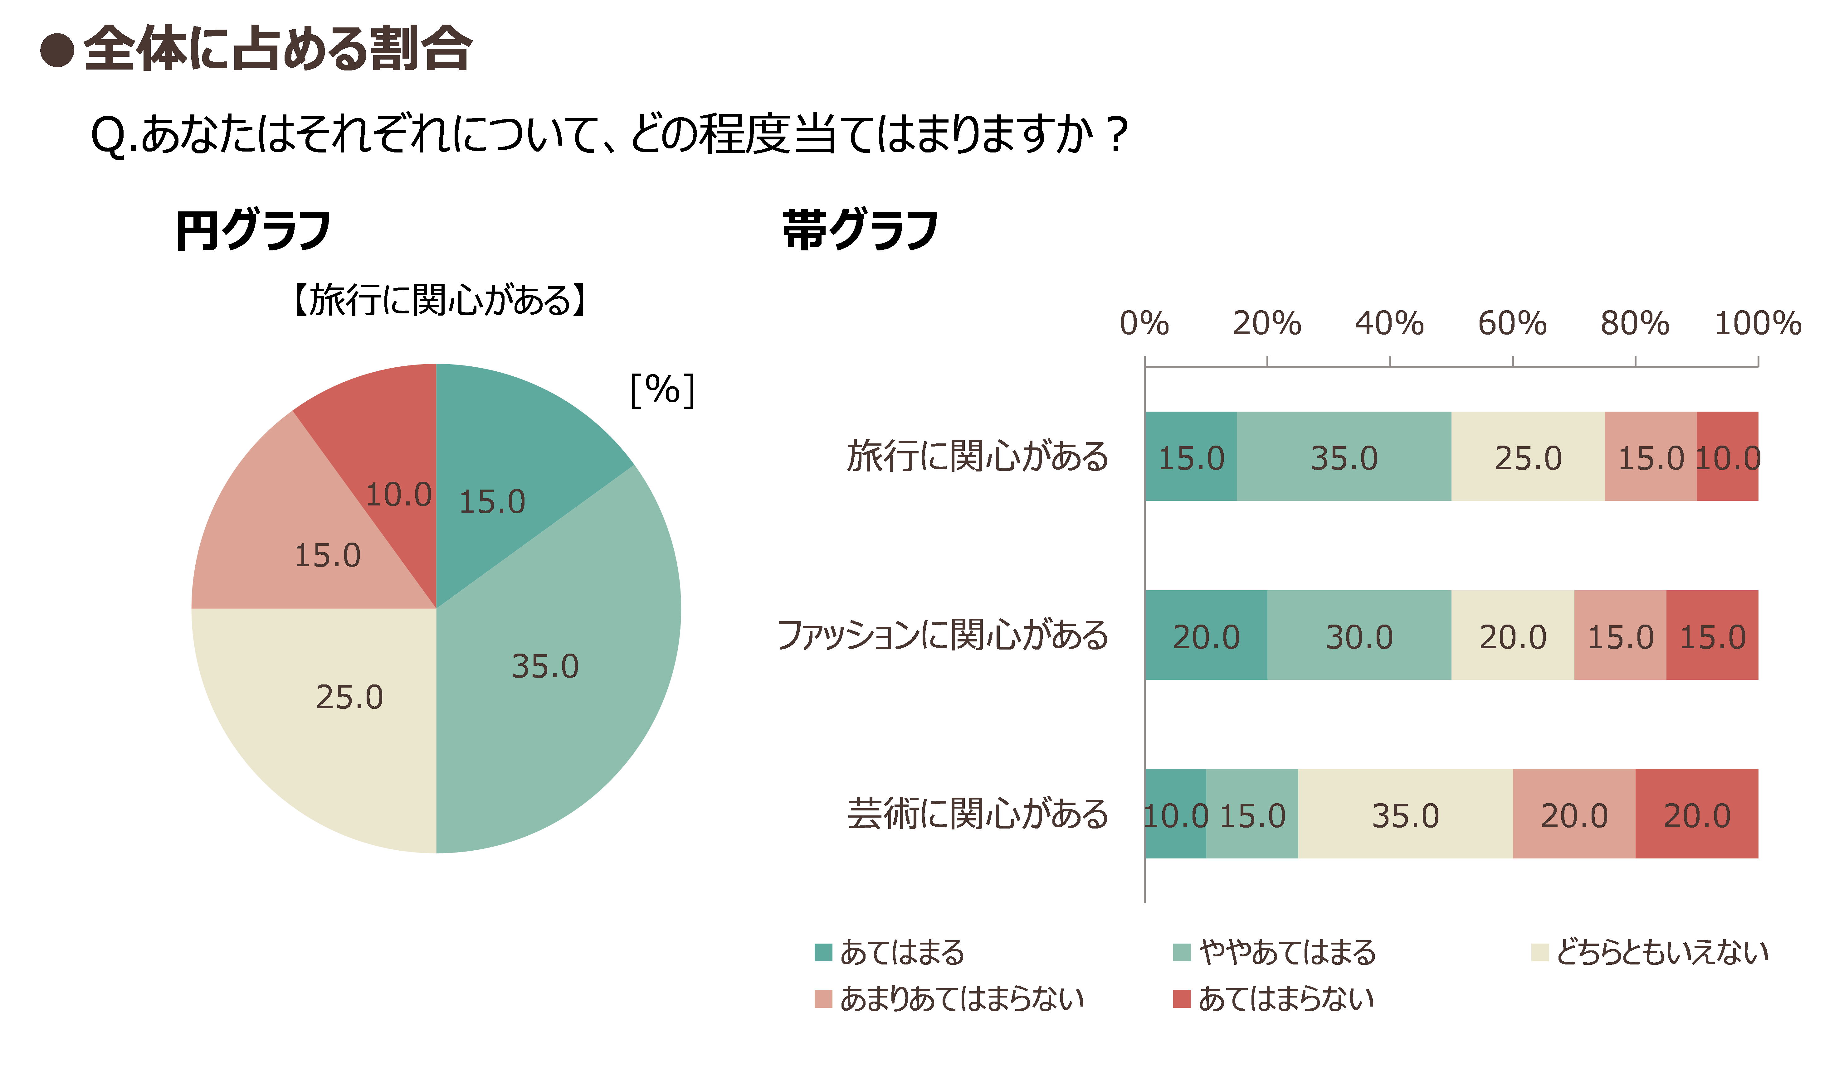
研究の動機・課題設定

Slide 4
研究結果

Slide 5
結論
・本研究の要点
・XX技術の重要性
・研究の意義と社会への貢献

